Slide 1

Six Axis Industrial Manipulators Pose Compensation For Cable Assembly
六軸工業機械手臂的線材組件姿態補償
國立臺灣科技大學 智慧製造科技研究所
碩士學位論文口試
研究生: 黃柏舜
指導教授: 梁書豪 博士
口試日期: 2026/07/23 14:00 – 15:00
Notes:
歡迎各位評審委員的蒞臨指導，我是智慧製造所的研究生黃柏舜，今天我要報告的論文題目是六軸工業機械手臂的線材組件姿態補償，我的指導教授是梁書豪博士。

Slide 2
Outline
動機
方法論
流程圖
  手動插件
  運動學-MDH方法
  手臂建模
  TCP補償
  2D分析
  3D分析
實驗與驗證
  結果檢視
  極端範例展示
未來展望
Notes:
本次報告的大鋼如下，主要會依序介紹本研究的動機、方法論、流程圖、實驗與驗證，最後是未來展望

Slide 3
動機
隨著電子產品與車用零件趨於小型化與精密化，連接器組裝任務之難度日益增加。目前產線上仍大量依賴人工進行線束端子之插拔，然而長時間的高精度作業不僅導致作業員疲勞、降低良率，更面臨全球性勞動力短缺之挑戰。
針對商用手臂
針對產品
針對實作方法
由於開發者無法獲取內部的運動學演算法與補償邏輯，當每次機械手臂夾起的物件工具座標都不相同時，難以精準確定治具在機械手臂末軸法蘭面的距離與位置。這限制了機器手臂在面對複雜組裝任務時的參數自訂化能力。
與剛性物件不同，柔性線性物件具備低剛性與易變形的物理特性，在受重力影響下產生的物理下垂與形狀不確定性，使得傳統基於「位置控制」的策略難以直接套用，必須轉而依賴更為精密的多感測器融合與誤差補償機制。
本研究開發一個通用的模型，即使不同的商用手臂、不同的柔性線性物件，只需要依照本研究的開發流程就都能套用姿態補償模型。
Notes:
…之挑戰，因此本研究聚焦3個重點，第一是工業界常常使用商用的手臂做自動化，但是商用手臂的內部運動學演算法跟補償邏輯是不會讓使用者知道的，這限制了手臂在面對複雜組裝的參數自訂能力，第二是柔性線性物件的問題，手臂夾起這類材料時容易彎折，導致控制困難，因此本研究!開發一個通用的模型，優勢在於即使不同的商用手臂與不同的柔性線性物件，只要依照本研究的開發流程就都能套用的姿態補償模型

Slide 4
方法論
姿態補償模型
利用運動學的MDH參數法針對機械手臂進行幾何結構的建模。
  →能繞過商用封閉式演算法的限制，建立一套具備通用性的手臂模型基準。
以Geogebra 3D計算機作為輔助，搭配MATLAB進行模擬，建立物件的幾何狀態，並探討如何在不改變實際工具點位狀況下修正線材的面向。
  →達成端子與插件孔位方向對齊，顯著提高精密插線任務的成功率。
Notes:
為了建構最終的姿態補償模型，本研究從兩點出發，首先

Slide 5
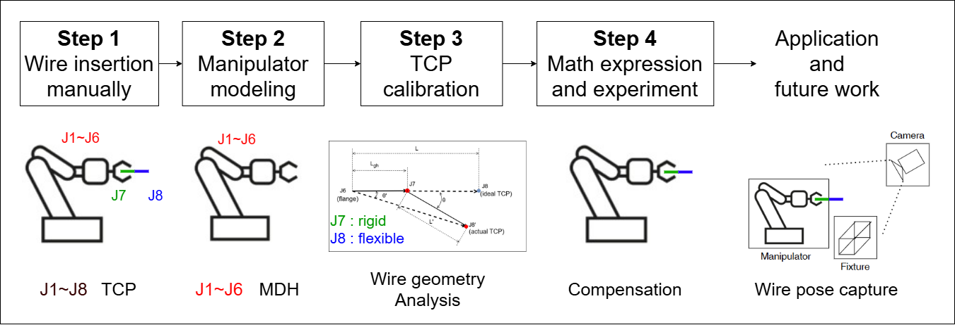
流程圖
Notes:
因此本研究的流程分成以下5步:第一步以手動方式進行插件，確定環境沒有問題、第二步針對商用機械手臂進行建模，可以繞過控制器底層不可修改的問題、第三步針對線材前端彎折部分做出分析，補償角度彎折問題，第四步則是將前三步驟的方法合併在一起形成通用模型，並在實體環境中做驗證，該模型涵蓋第二步與第三步優點，可以不限於任何六軸手臂、對於柔性線性材料做夾取姿態補償，最後則是有關該研究的未來展望，接下來的投影片中將會依序介紹以上所有步驟

Slide 6
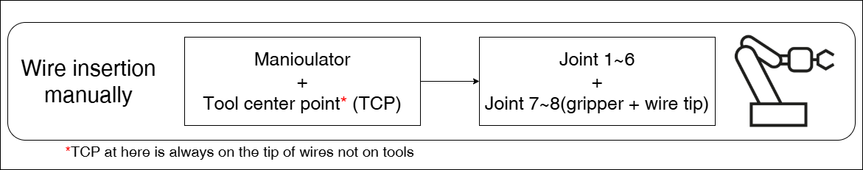
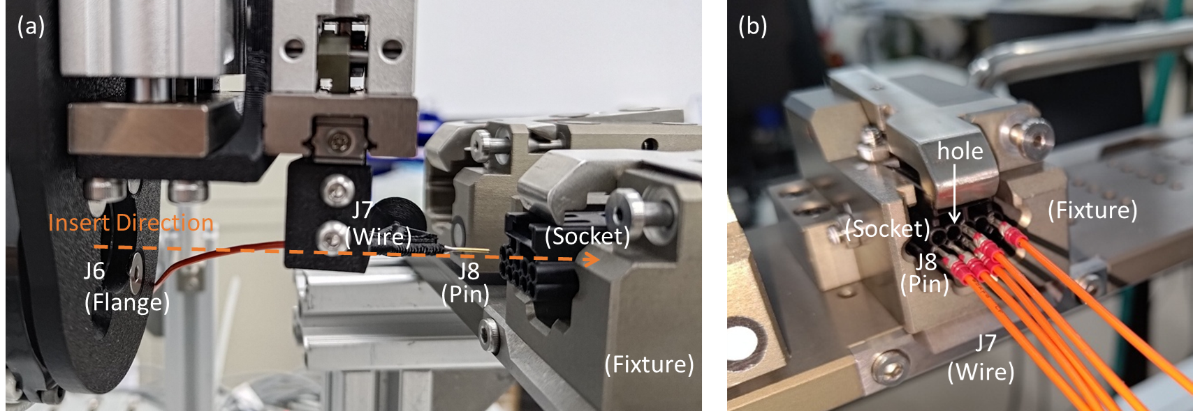
手動插件
步驟1. 手動插入
首先，先以手動示教方式進行插件，確認插件動作可以執行、治具、夾爪設計無問題，手臂工作範圍正常，無奇異點問題。
並在此階段紀錄實際工具點位與插件孔面座標作為後續模型的輸入。
線材插件的步驟
Notes:
第一步是手動插件

Slide 7
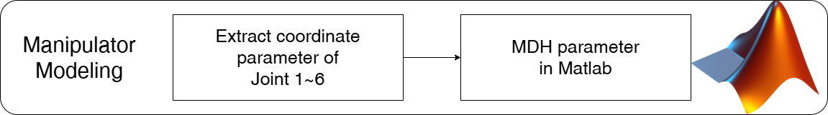
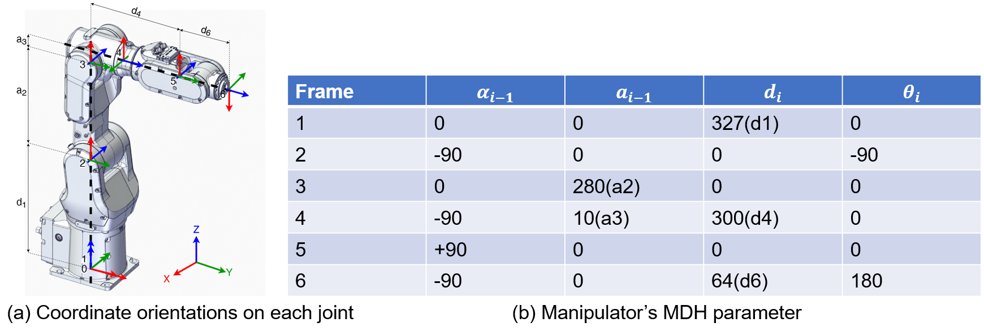
運動學-MDH 方法
目的
商用手臂對不同軸向定義不盡相同，而底層的運動學模型通常是無法存取的，為了後續的插件系統的模擬，將手臂完整建模是必須的。
步驟2. 手臂建模
方法
從手臂的產品手冊可以找到各軸的長度，根據MDH建模的原則，參考手臂各軸的旋轉方向與面向，依序列出各軸的框架與四大參數的各項數值。
座標系定義
Notes:
在第二步，手臂建模的主要目的是因為商用的運動學模型通常是無法存取的，為了後續的插件系統的模擬，將手臂完整建模是必須的，本研究使用的方法是…，如坐標系定義的圖所示，左邊是定義各軸框架，右邊是手臂參數表

Slide 8
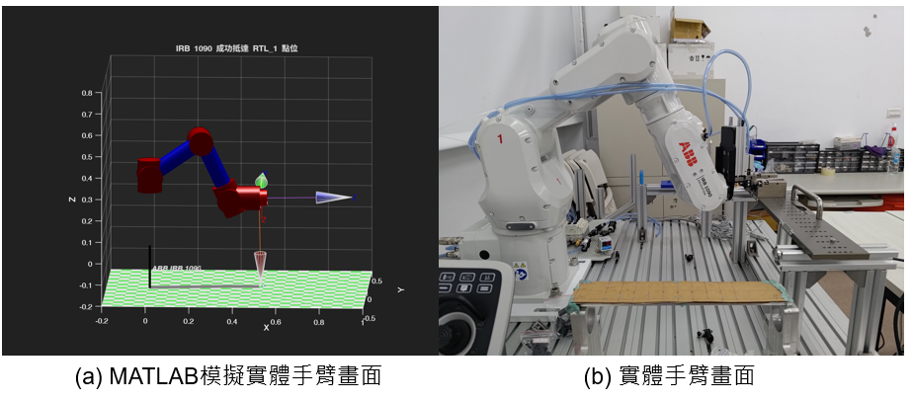
手臂建模
結果
建立一套不依賴原廠底層權限的六軸機械手臂模擬模型。
模型可以模擬實體手臂的動作，並依照給予的各軸角度做變化，也可以在模擬空間中移動。
模擬環境建模與實體手臂操作畫面
Notes:
手臂建模的結果如右圖所示，這個模型可以模擬實體手臂的動作，並依照給予的各軸角度做變化，也可以在模擬空間中移動。

Slide 9
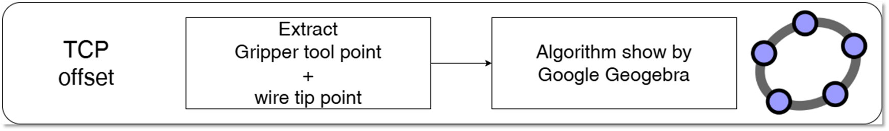
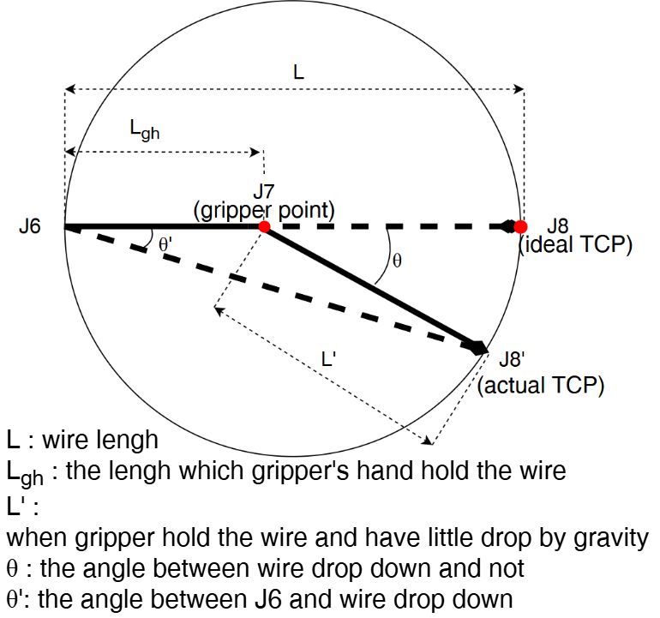
TCP 補償
目的
步驟3. 計算TCP位移
從數學的角度修正實際TCP相較於理想TCP歪斜時插件成功率明顯大幅下降的問題。
方法
在實體手臂不更改理想TCP的狀態下，僅透過模型根據實際TCP歪斜角度與位置計算假想TCP後用逆運動學(IK)推算各軸角度，將角度代回實體手臂依然可以正確執行任務。
軟性材料幾何位置
Notes:
第三步驟是對於線材尖端的彎折進行補償，可以從右圖看到理想TCP的位置是夾爪手指夾起的直線延伸，而實際情況多是彎折的實際TCP，與理想TCP之間呈現一個夾角，這個步驟最重要的一點是在實體手臂…

Slide 10
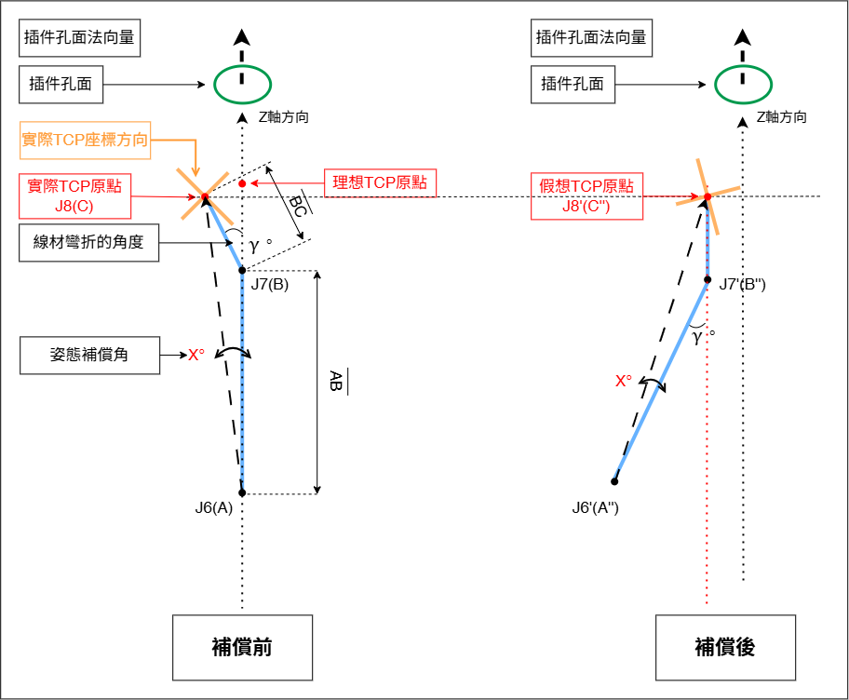
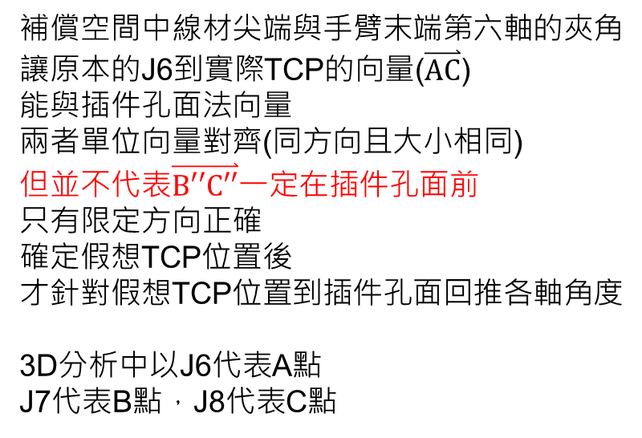
2D 分析
分析
補償空間中線材尖端與手臂末端第六軸的夾角
讓原本的J6到實際TCP的向量($\overset{⃑}{AC}$)
能與插件孔面法向量
兩者單位向量對齊(同方向且大小相同)
但並不代表$\overset{⃑}{B′′C′′}$一定在插件孔面前
只有限定方向正確
確定假想TCP位置後
才針對假想TCP位置到插件孔面回推各軸角度
3D分析中以J6代表A點
J7代表B點，J8代表C點
向量對齊示意圖
Notes:
講完了怎麼做TCP的補償之後，為了方便讀者能夠快速理解第三步驟的方法，本研究先以2D的方式做出分析，圖片左方是線材姿態尚未補償的樣子，上方的綠圈是插件孔面，線材以藍色線表示，也就是向量AB與BC，可以明顯看出線材如果以這個狀態就直接推進插件孔面的話，該次插件是一定會失敗的，所以這邊有兩個角度可以做選擇，一個角度是線材彎折的gamma角，另外一個則是本研究提出的姿態補償x角，先來說說選擇gamma角進行補償的狀況，由於補償的旋轉是在實際TCP原點執行，因此如果直接補償gamma角，有可能會導致補償的角度過多或過少，導致當次插件失敗。那為什麼要選擇姿態補償角X呢?因為姿態補正是透過手臂本身進行，也就是說角度必須要是從手臂末端J6法蘭面進行補償結果才會是正確的。所以右圖展示當補償-姿態補償角X度之後，雖然假想TCP坐標系軸向不與插件孔面法向量對齊，但對於線材尖端本身則是與插件孔面對齊的狀態，達到姿態補正的目的。

Slide 11
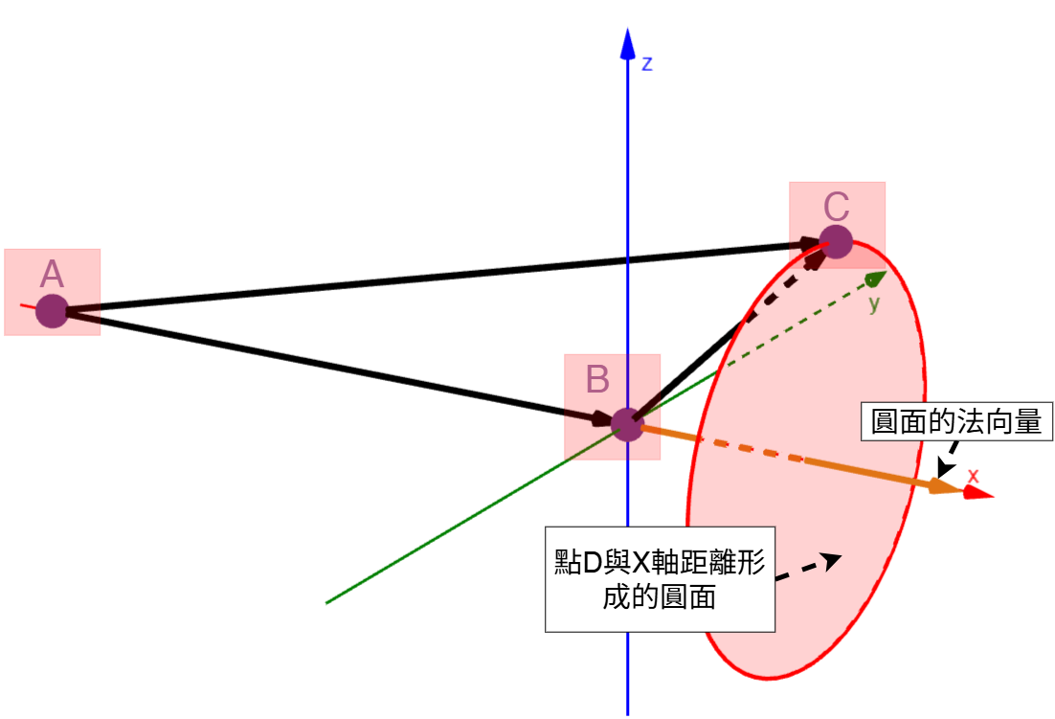
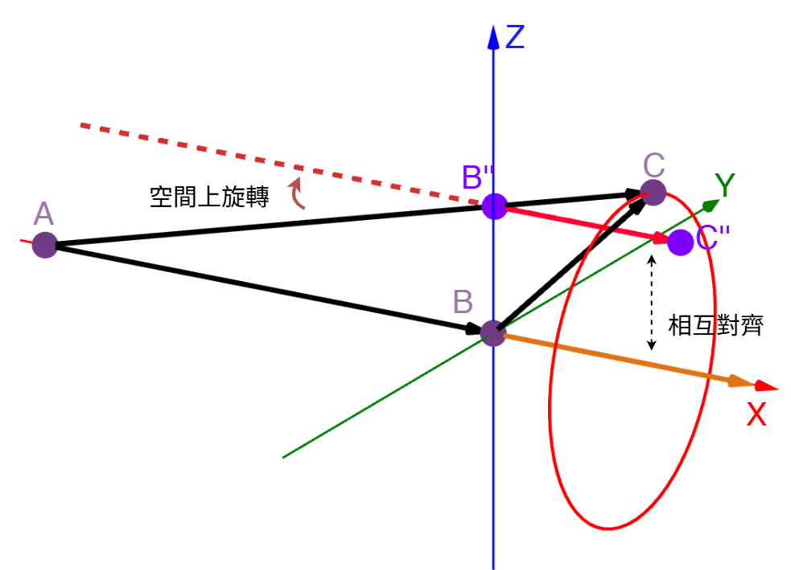
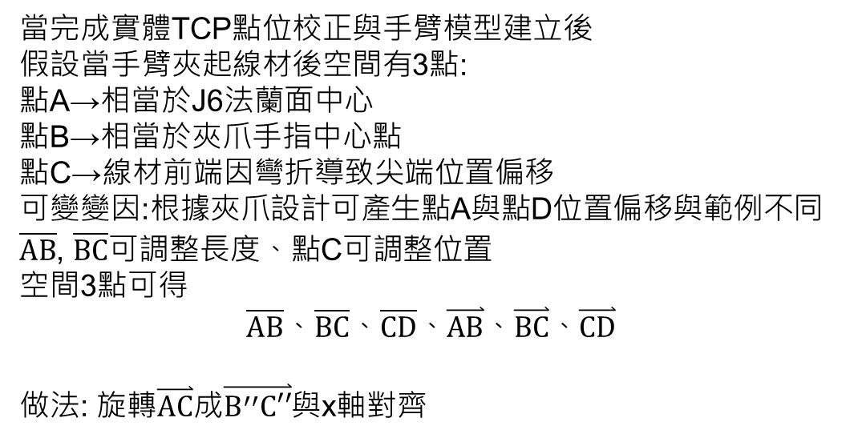
3D 分析
目的
使線材尖端與插件孔面的法向量($\overset{⃑}{B^{′′}C′′}$)對齊
分析
當完成實體TCP點位校正與手臂模型建立後
假設當手臂夾起線材後空間有3點:
點A→相當於J6法蘭面中心
點B→相當於夾爪手指中心點
點C→線材前端因彎折導致尖端位置偏移
可變變因:根據夾爪設計可產生點A與點D位置偏移與範例不同
$\overline{AB}$, $\overline{BC}$可調整長度、點C可調整位置
空間3點可得
$$\overline{AB}、\overline{BC}、\overline{CD}、\overset{⃑}{AB}、\overset{⃑}{BC}、\overset{⃑}{CD}$$
做法: 旋轉$\overset{⃑}{AC}成\overset{⃑}{B^{′′}C′′}$與x軸對齊
(a) 圓面法向量示意圖
(b) 向量對齊示意圖
Notes:
不過在3D環境中，需要補償的角度就不會只有一個面向，而是兩個，如右上的圖所示，ABC點都與2D分析中的點一樣，目標是旋轉AC向量能夠與插件孔面也就是紅色圓的法向量對齊，就像右下圖B’’C”向量這樣

Slide 12
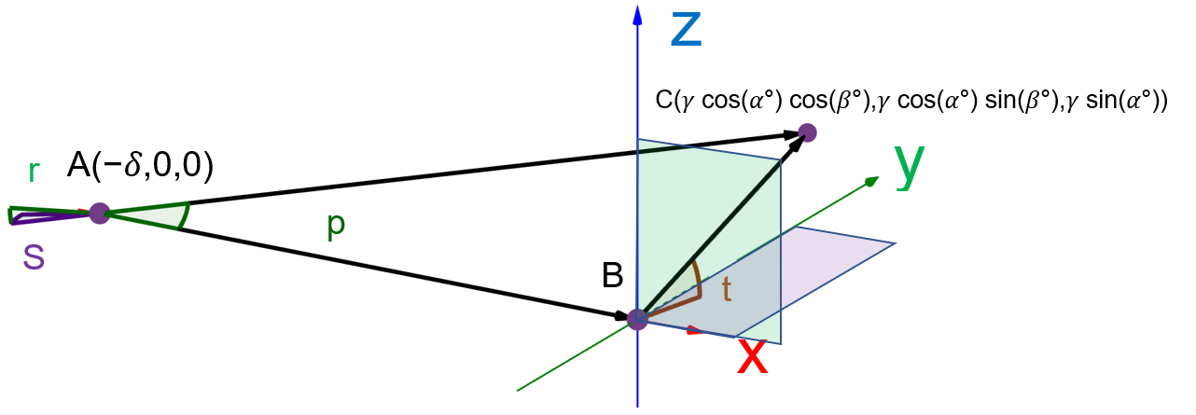
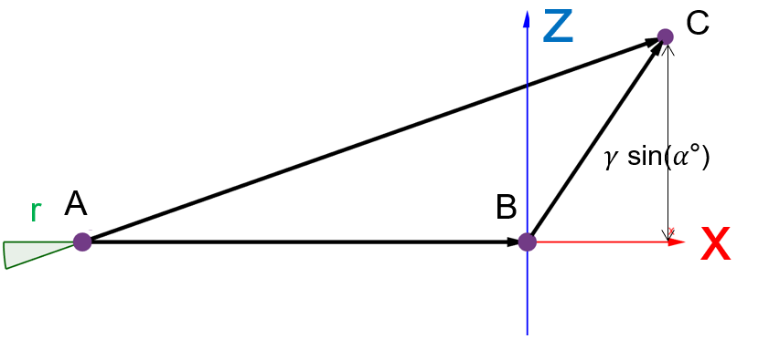
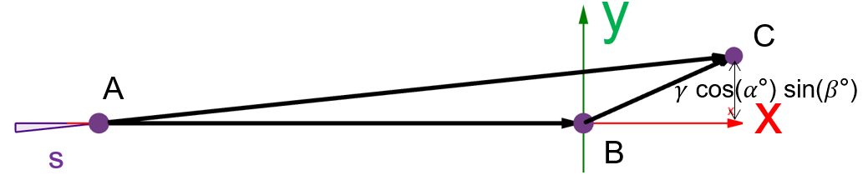
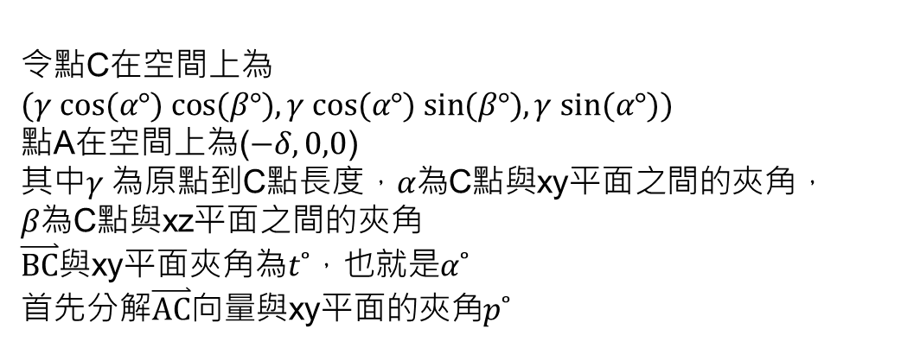
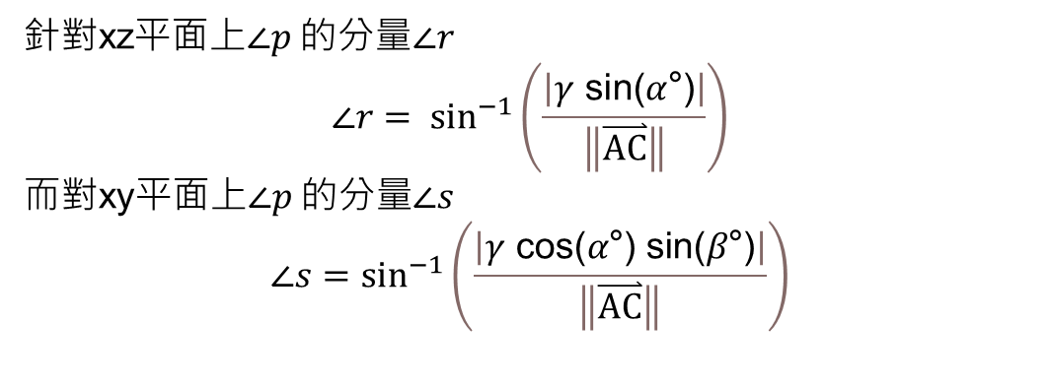
3D 分析
分析
令點C在空間上為
$$(γ cos⁡(α°) cos⁡(β°),γ cos⁡(α°) sin⁡(β°),γ sin⁡(α°))$$
點A在空間上為($−δ,0,0$)
其中𝛾 為原點到C點長度，𝛼為C點與xy平面之間的夾角，
𝛽為C點與xz平面之間的夾角
$\overset{⃑}{BC}$與xy平面夾角為$t˚$，也就是$α˚$
首先分解$\overset{⃑}{AC}向量$與xy平面的夾角$p˚$
(a) 3D視圖
針對xz平面上$∠p$的分量$∠r$
$$∠r= \sin^{−1}\left(\frac{\left|\text{γ} \text{sin}\text{(}\text{α}\text{°)}\right|}{\left\|\overset{⃑}{AC}\right\|}\right)$$
而對xy平面上$∠p$的分量$∠s$
$$∠s=\sin^{−1}\left(\frac{\left|\text{γ} \text{cos}\text{(}\text{α}\text{°) }\text{sin}\text{(}\text{β}\text{°)}\right|}{\left\|\overset{⃑}{AC}\right\|}\right)$$
(b) 側視圖(xz平面)
(c) 上視圖(xy平面)
空間夾角分解圖
Notes:
將空間上的3個點以數學形式表示，C可以是空間上的任一點，A則是根據線材長度不同而有所變化，在空間中，向量AC與AB之間的夾角為角P，也就是J6法蘭面到線材尖端之間的夾角，為了抵銷這個角P，利用簡單的三角函數，分別以兩個平面分解角P形成角r與角s

Slide 13
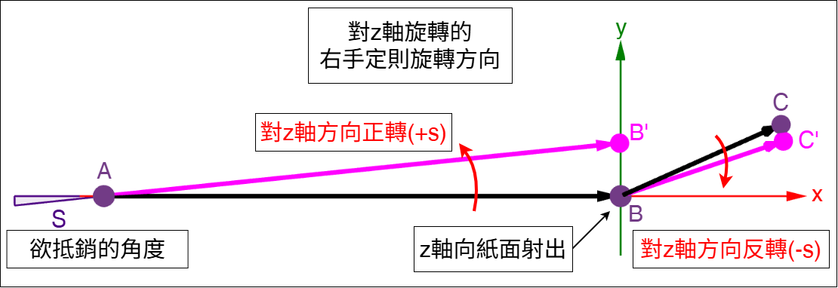

計算流程
目標是使線材尖端與插件孔面的法向量對齊，旋轉方法如圖所示:
為了抵銷一個平面上的角度分量，分別對$\overset{⃑}{AB}與\overset{⃑}{BC}施加$相反的旋轉方向，因此兩向量一方對右手定則正轉另一方對右手定則反轉。
向量旋轉上視圖(xy平面)
Notes:
由於本研究的目標是抵銷兩個面上的角度，這裡講的是如何做角度的抵銷，如圖所示，角s是欲抵銷的角度，為了抵銷一個平面上的角度分量，分別對$\overset{⃑}{AB}與\overset{⃑}{BC}施加$相反的旋轉方向，因此兩向量一方對右手定則正轉另一方對右手定則反轉，經過不同方向的旋轉之後兩個向量終點相連才會是與x軸對齊的一個向量

Slide 14
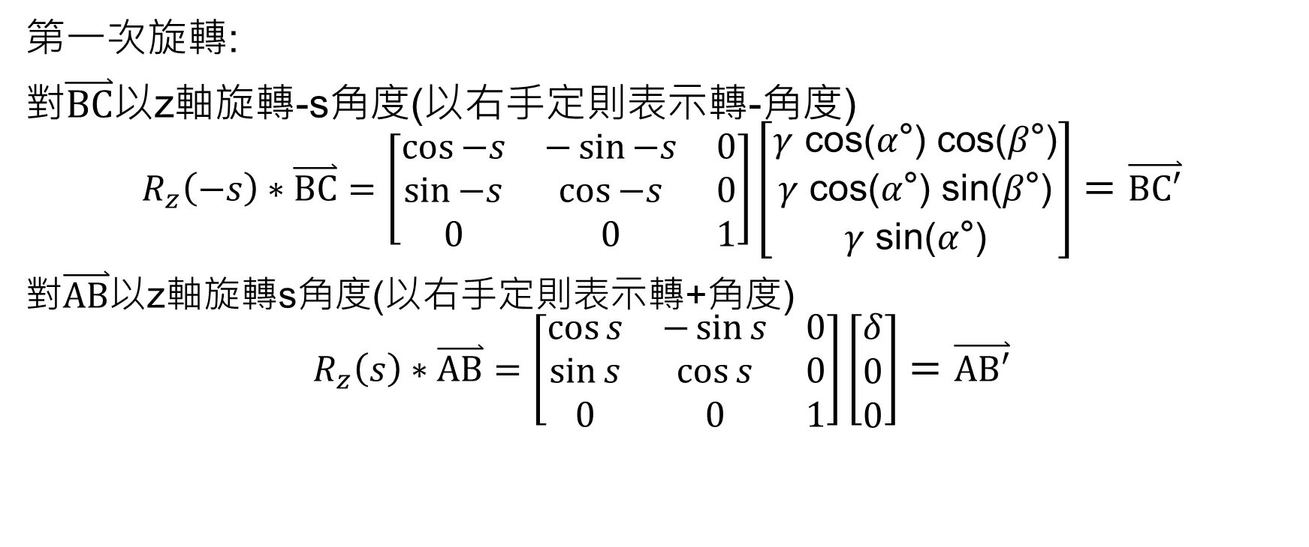
計算流程
上視圖(xy平面)
第一次旋轉:
對$\overset{⃑}{BC}$以z軸旋轉-s角度(以右手定則表示轉-角度)
$$R_{z}\left(−s\right)∗\overset{⃑}{BC}=\left[\begin{matrix}\cos{−s} & −\sin{−s} & 0 \\ \sin{−s} & \cos{−s} & 0 \\ 0 & 0 & 1\end{matrix}\right]\left[\begin{matrix}\text{γ} \text{cos}\text{(}\text{α}\text{°) }\text{cos}\text{(}\text{β}\text{°)} \\ \text{γ} \text{cos}\text{(}\text{α}\text{°) }\text{sin}\text{(}\text{β}\text{°)} \\ \text{γ} \text{sin}\text{(}\text{α}\text{°)}\end{matrix}\right]=\overset{⃑}{BC′}$$
對$\overset{⃑}{AB}$以z軸旋轉s角度(以右手定則表示轉+角度)
$$R_{z}\left(s\right)∗\overset{⃑}{AB}=\left[\begin{matrix}\cos{s} & −\sin{s} & 0 \\ \sin{s} & \cos{s} & 0 \\ 0 & 0 & 1\end{matrix}\right]\left[\begin{matrix}δ \\ 0 \\ 0\end{matrix}\right]=\overset{⃑}{AB′}$$
點A-點C
負號抵銷
Notes:
旋轉的方式如下

Slide 15
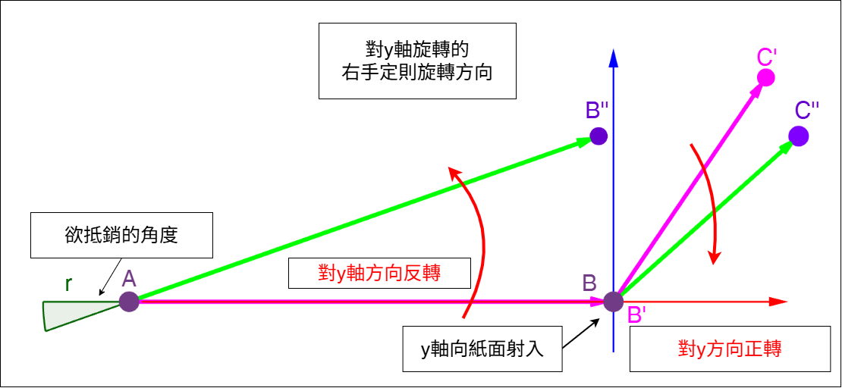
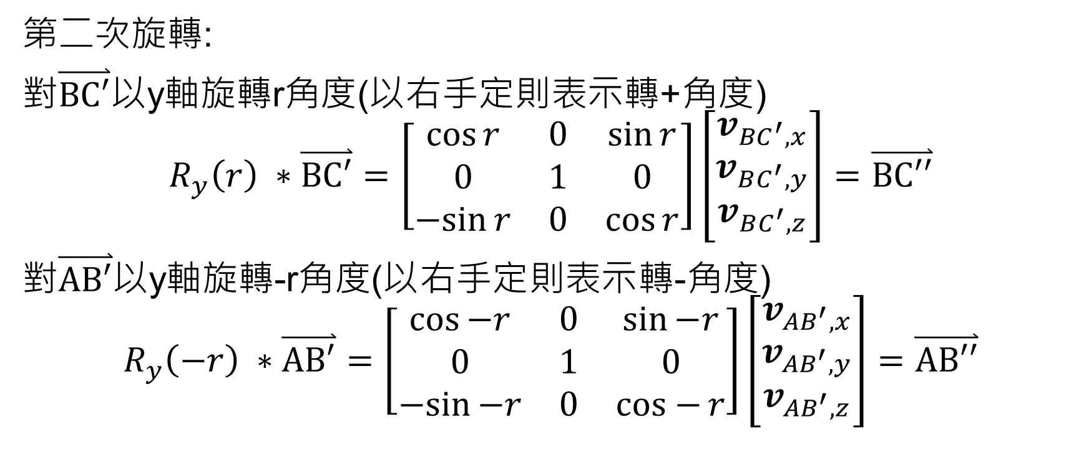
計算流程
第二次旋轉:
對$\overset{⃑}{BC′}$以y軸旋轉r角度(以右手定則表示轉+角度)
$$R_{y}\left(r\right) ∗\overset{⃑}{BC′}=\left[\begin{matrix}\cos{r} & 0 & \sin{r} \\ 0 & 1 & 0 \\ −sin{r} & 0 & \cos{r}\end{matrix}\right]\left[\begin{matrix}v_{{BC}^{′},x} \\ v_{BC^{′},y} \\ v_{BC^{′},z}\end{matrix}\right]=\overset{⃑}{BC′′}$$
對$\overset{⃑}{AB′}$以y軸旋轉-r角度(以右手定則表示轉-角度)
$$R_{y}\left(−r\right) ∗\overset{⃑}{AB′}=\left[\begin{matrix}\cos{−r} & 0 & \sin{−r} \\ 0 & 1 & 0 \\ −sin{−r} & 0 & cos−{r}\end{matrix}\right]\left[\begin{matrix}v_{{AB}^{′},x} \\ v_{{AB}^{′},y} \\ v_{{AB}^{′},z}\end{matrix}\right]=\overset{⃑}{AB′′}$$
向量旋轉側視圖(xz平面)

Slide 16
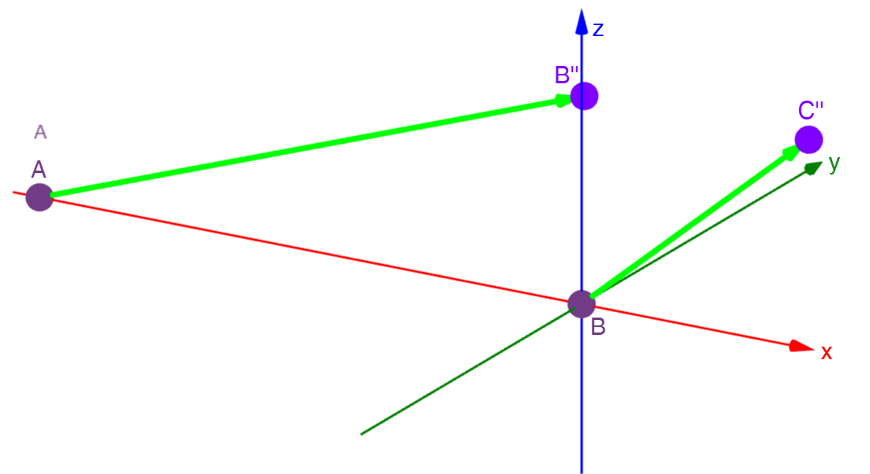
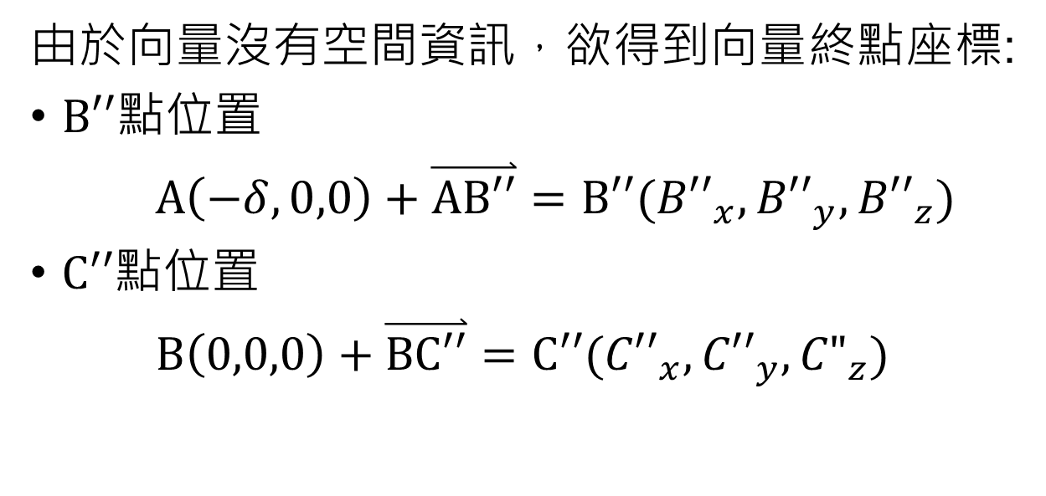
計算流程
由於向量沒有空間資訊，欲得到向量終點座標:
$B′′$點位置
$A\left(−δ,0,0\right)+\overset{⃑}{AB′′}=B′′({B′′}_{x},{B′′}_{y},{B′′}_{z})$
$C′′$點位置
$B\left(0,0,0\right)+\overset{⃑}{BC′′}=C′′({C′′}_{x},{C′′}_{y},{C"}_{z})$
3D視圖
Notes:
可以從前面得出的向量AB’’跟BC’’，因為要的是補償後的兩個向量終點連線，所以需要計算出B’’點與C’’點的位置

Slide 17
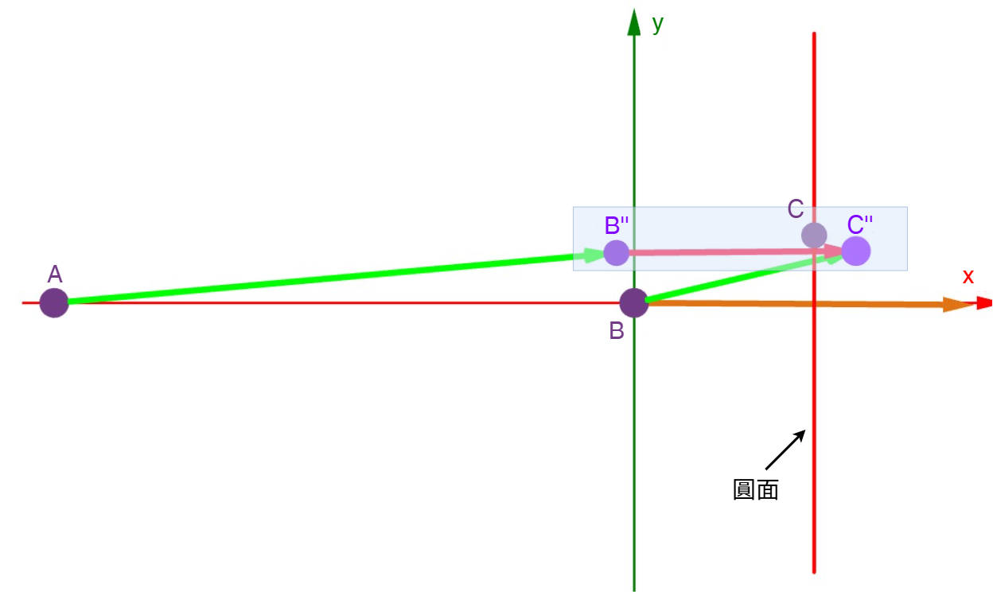
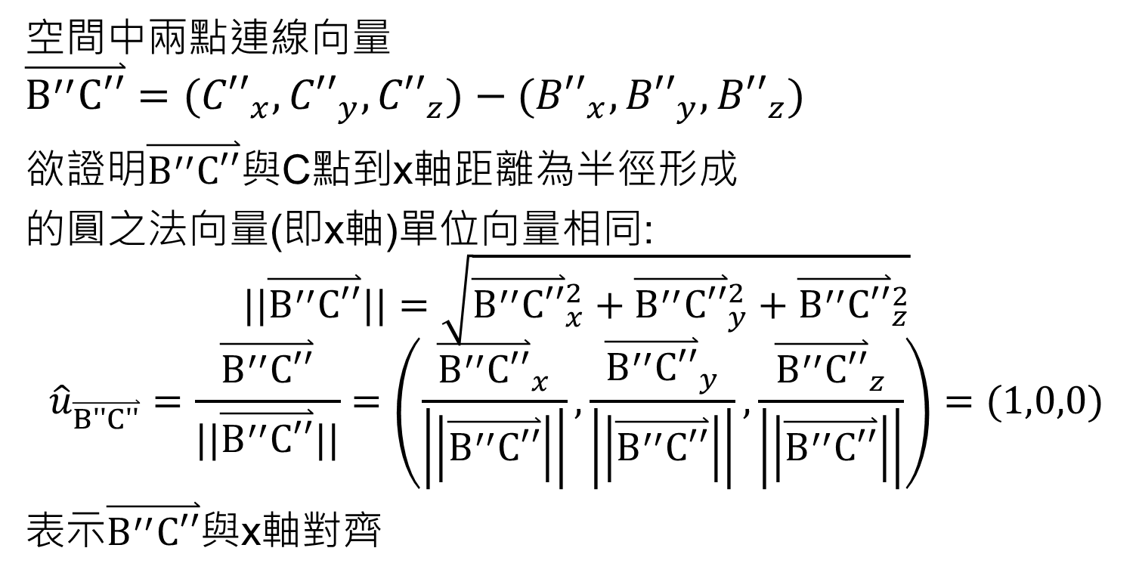
計算流程
上視圖(xy平面)
空間中兩點連線向量
$$\overset{⃑}{B^{′′}C′′}=({C′′}_{x},{C′′}_{y},{C′′}_{z})−({B′′}_{x},{B′′}_{y},{B′′}_{z})$$
欲證明$\overset{⃑}{B^{′′}C′′}$與C點到x軸距離為半徑形成
的圓之法向量(即x軸)單位向量相同:
$$||\overset{⃑}{B^{′′}C′′}||=\sqrt{{\overset{⃑}{B^{′′}C′′}}_{x}^{2}+{\overset{⃑}{B^{′′}C′′}}_{y}^{2}+{\overset{⃑}{B^{′′}C′′}}_{z}^{2}}$$
$${\hat{u}}_{\overset{⃑}{B′′C′′}}=\frac{\overset{⃑}{B^{′′}C′′}}{||\overset{⃑}{B^{′′}C′′}||}=\left(\frac{{\overset{⃑}{B^{′′}C′′}}_{x}}{\left|\left|\overset{⃑}{B^{′′}C′′}\right|\right|},\frac{{\overset{⃑}{B^{′′}C′′}}_{y}}{\left|\left|\overset{⃑}{B^{′′}C′′}\right|\right|},\frac{{\overset{⃑}{B^{′′}C′′}}_{z}}{\left|\left|\overset{⃑}{B^{′′}C′′}\right|\right|}\right)=(1,0,0)$$
表示$\overset{⃑}{B^{′′}C′′}$與x軸對齊
Notes:
算出向量B’’C”’後，為了證明

Slide 18
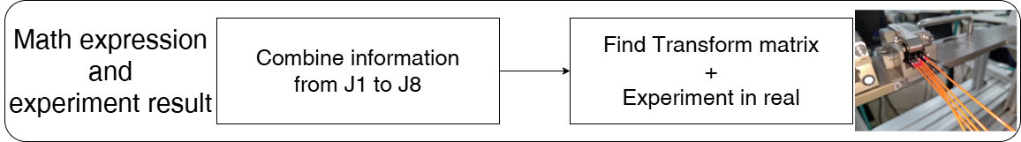
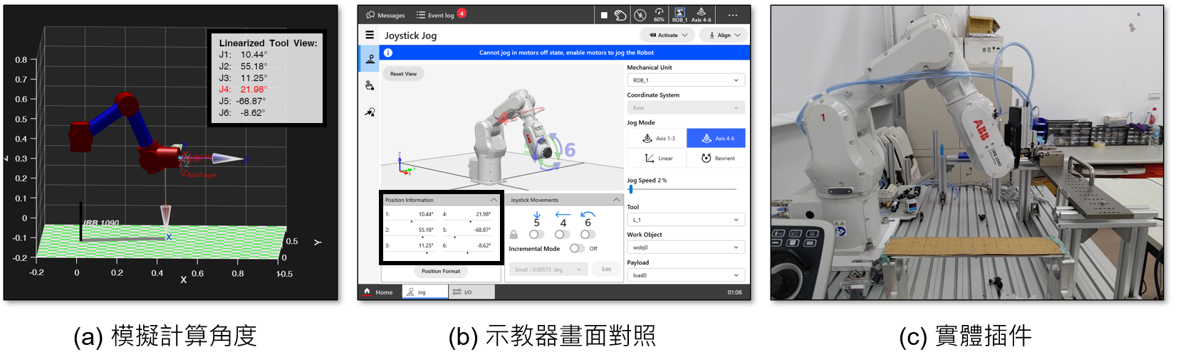
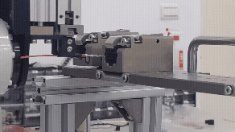
實驗與驗證
步驟4. 實驗結果與數學公式
結果
將實際TCP、插件孔位座標、手臂MDH參數放入MATLAB以程式碼的方式計算與Geogebra上類似的計算方式，最後以逆運動學的函式求出軸1~軸6角度，右圖為特定歪斜角度情況下，MATLAB計算補償各軸新的角度並代入。
角度補償結果帶入實體手臂
實驗結果影片

Slide 19
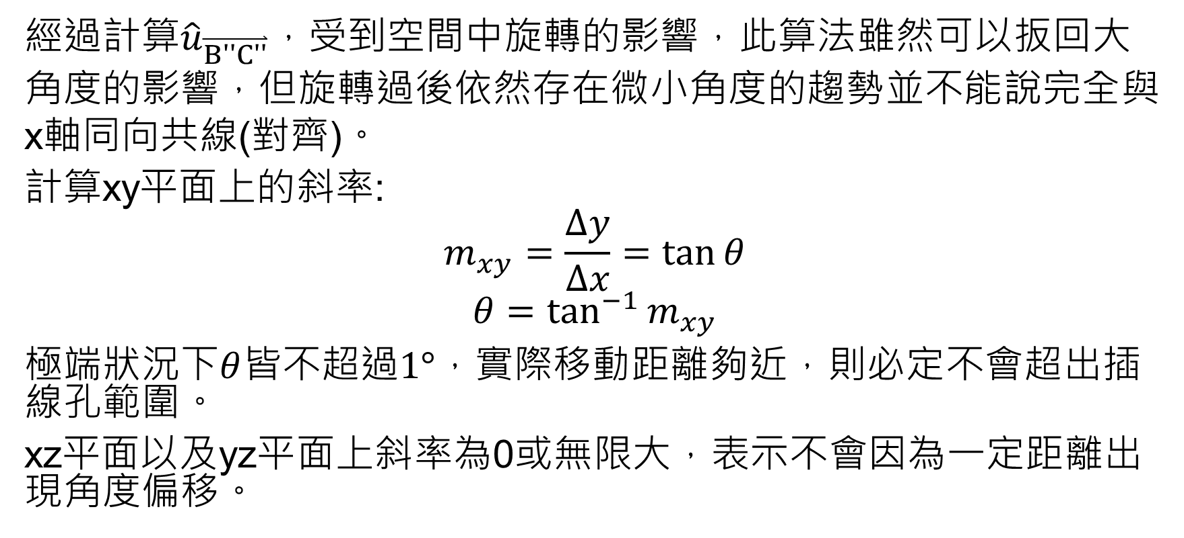
結果檢視
經過計算${\hat{u}}_{\overset{⃑}{B′′C′′}}$，受到空間中旋轉的影響，此算法雖然可以扳回大角度的影響，但旋轉過後依然存在微小角度的趨勢並不能說完全與x軸同向共線(對齊)。
計算xy平面上的斜率:
$$m_{xy}=\frac{∆y}{∆x}=\tan{θ}$$
$$θ=\tan^{−1}{m_{xy}}$$
極端狀況下$θ$皆不超過$1°$，實際移動距離夠近，則必定不會超出插線孔範圍。
xz平面以及yz平面上斜率為0或無限大，表示不會因為一定距離出現角度偏移。
Notes:
本研究也針對單位向量B’’C’’做出探討，…所以利用斜率來驗證單位向量在移動多少時會導致完全偏移出插件孔面導致插件失敗，經過測試，

Slide 20
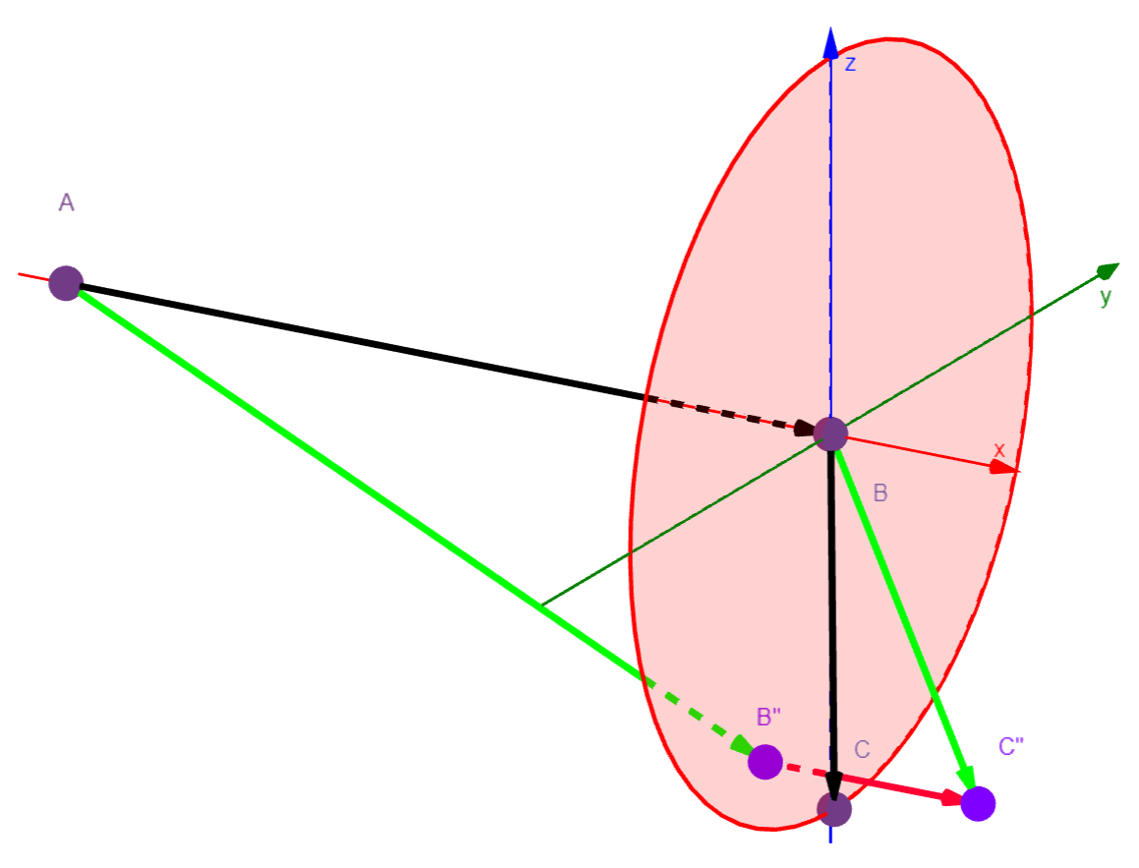
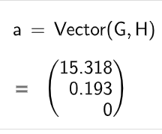

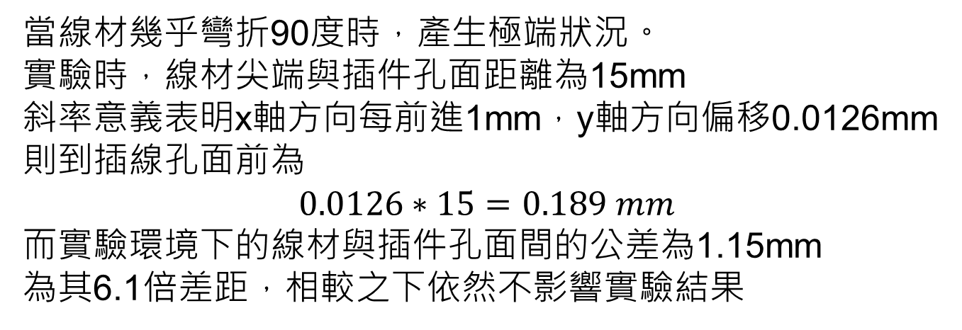
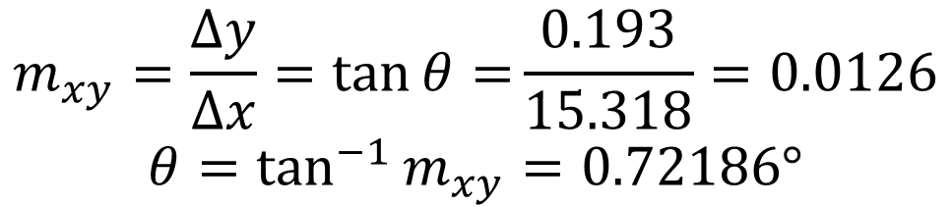
極端範例展示
3D視圖
$$m_{xy}=\frac{∆y}{∆x}=\tan{θ=}\frac{0.193}{15.318}=0.0126$$
$$θ=\tan^{−1}{m_{xy}}=0.72186°$$
當線材幾乎彎折90度時，產生極端狀況。
實驗時，線材尖端與插件孔面距離為15mm
斜率意義表明x軸方向每前進1mm，y軸方向偏移0.0126mm
則到插線孔面前為
$$0.0126∗15=0.189 mm$$
而實驗環境下的線材與插件孔面間的公差為1.15mm
為其6.1倍差距，相較之下依然不影響實驗結果
Notes:
這邊展示的是在極端狀況下，彎折將近90度時的狀態，計算出斜率是0.0126，那在實驗時本身有設計安全距離15mm，就是線材會停在插件孔面前15mm，只要手臂向前移動就可以進行插件，可以看到斜率意義表明….

Slide 21
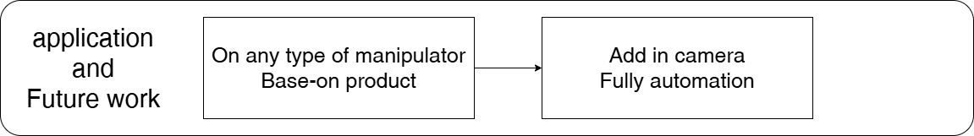
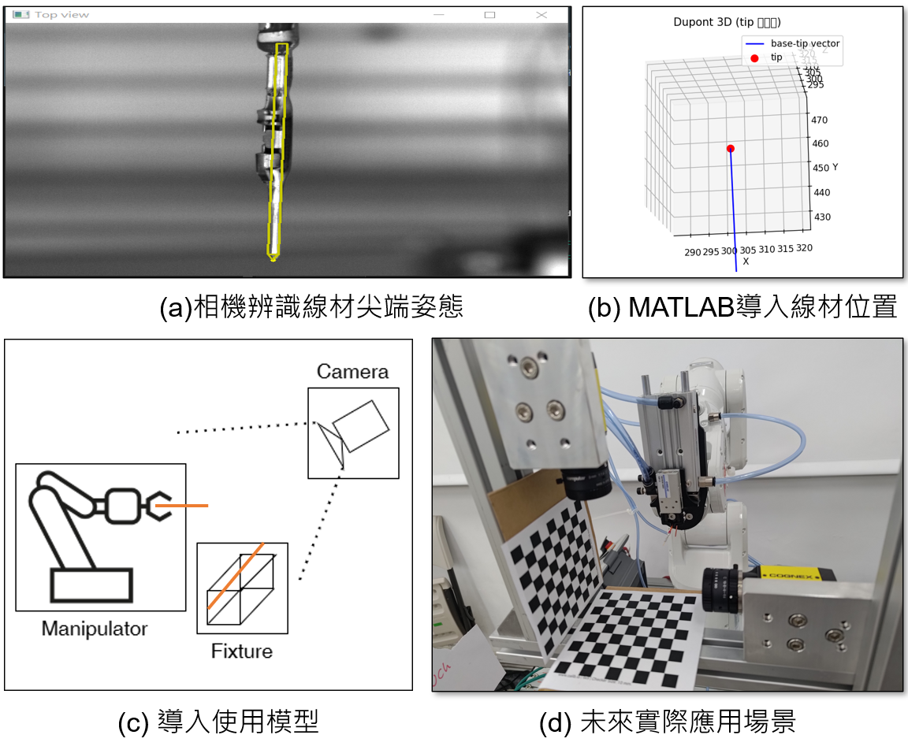
未來展望
步驟5. 未來目標
現行研究以固定角度夾爪手指代替視覺判斷線材彎折角度。
未來加入相機以視覺方式辨識線材彎折角度，搭配原有夾爪治具，目標是實現能每次都進行彎折修正的自動化插件，搭配手眼協調並且可以應用於各式各樣的六軸手臂上，也能基於柔性線性插件產品的長度等參數修正模擬時的模型。
研究成果運用
Notes:
最後就是本研究的未來展望

Slide 22
Thank you for listening
Q&A
Notes:
我的報告到此為止，感謝各位口試委員的耐心寧聽，若有問題的話歡迎提出

Slide 23
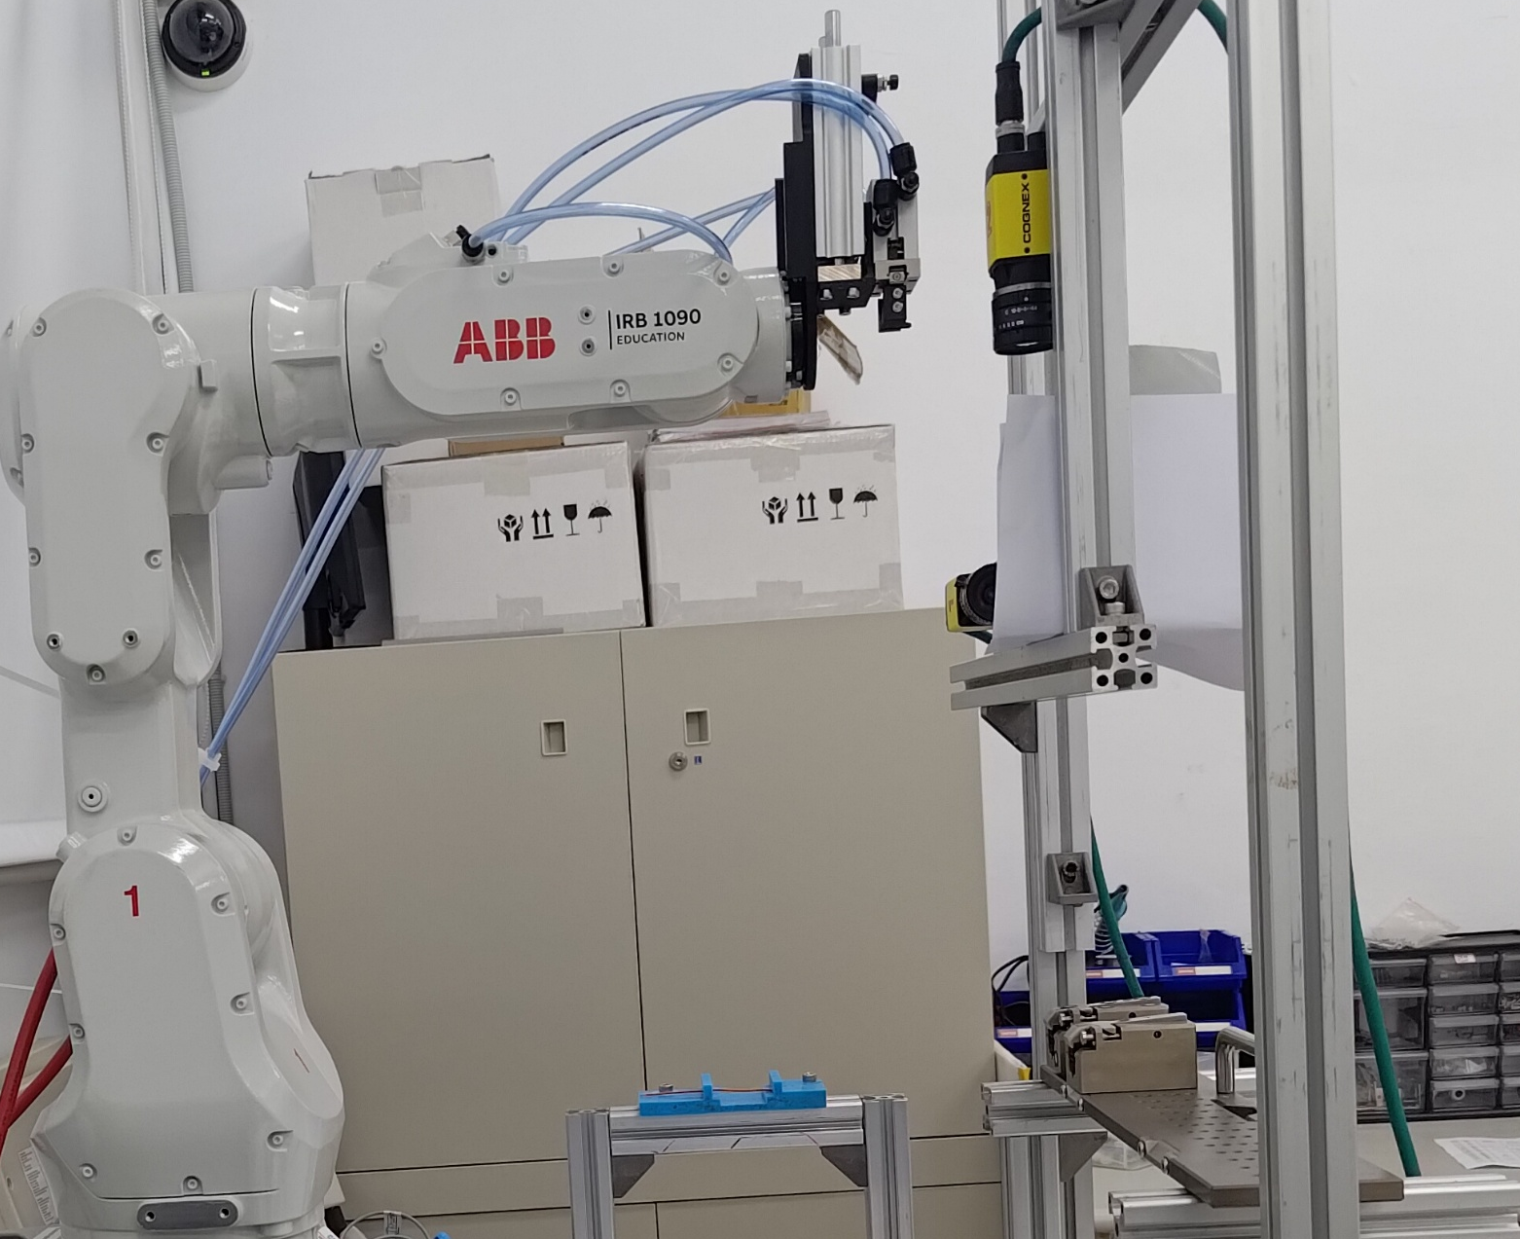
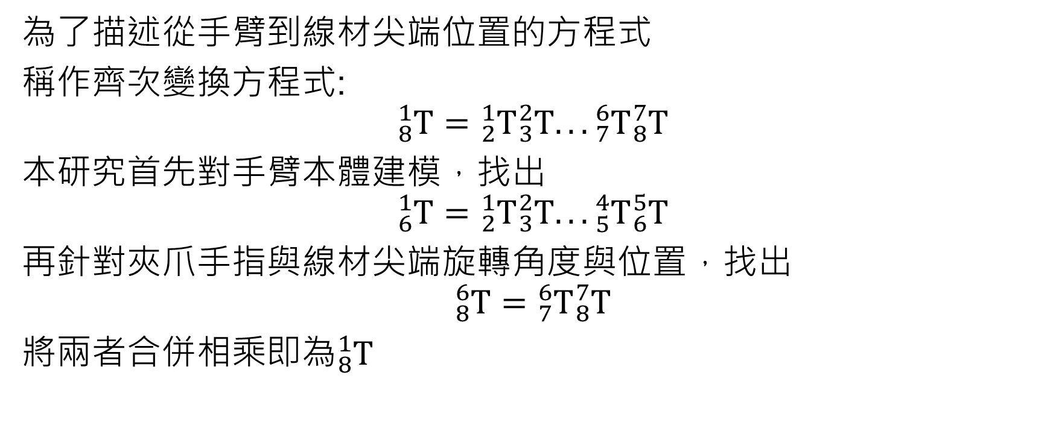
附錄1: 齊次變換方程式
為了描述從手臂到線材尖端位置的方程式
稱作齊次變換方程式:
$${}_{8}^{1}{T={}_{2}^{1}T{}_{3}^{2}T...{}_{7}^{6}T{}_{8}^{7}T}$$
本研究首先對手臂本體建模，找出
$${}_{6}^{1}{T={}_{2}^{1}T{}_{3}^{2}T...{}_{5}^{4}T{}_{6}^{5}T}$$
再針對夾爪手指與線材尖端旋轉角度與位置，找出
$${}_{8}^{6}{T={}_{7}^{6}T{}_{8}^{7}T}$$
將兩者合併相乘即為${}_{8}^{1}T$
(a) 環境整體

Slide 24
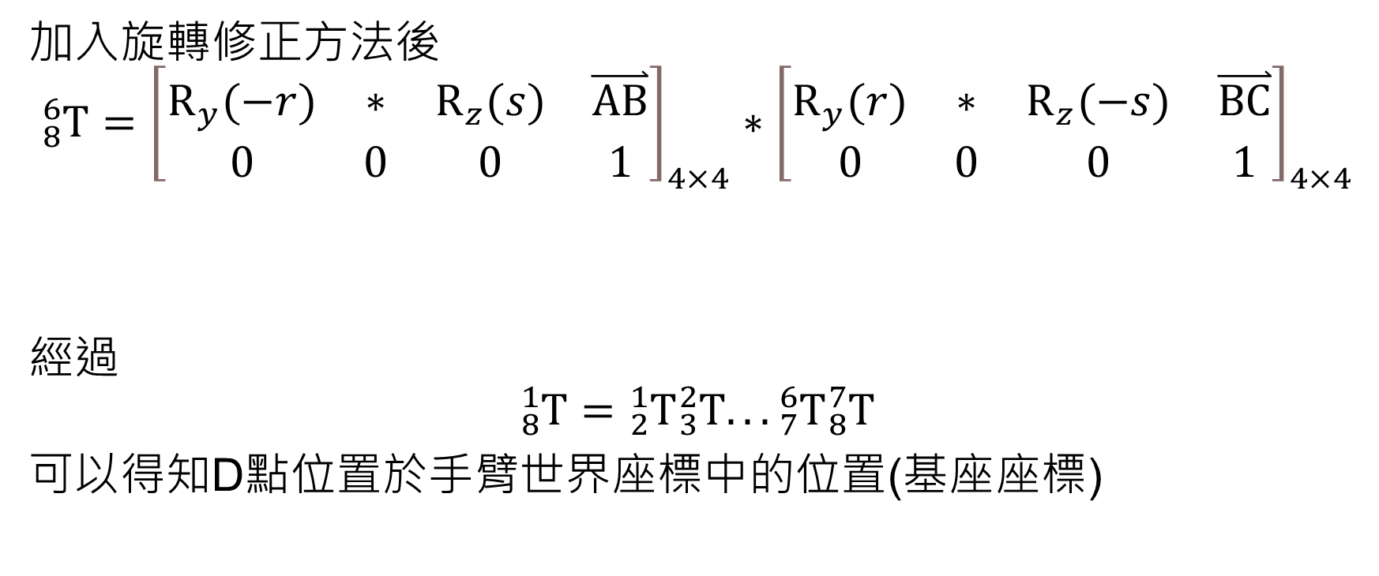
附錄2: 齊次變換方程式計算方法
加入旋轉修正方法後
$${}_{8}^{6}T={\left[\begin{matrix}R_{y}(−r) & ∗ & R_{z}(s) & \overset{⃑}{AB} \\ 0 & 0 & 0 & 1\end{matrix}\right]}_{4×4}∗{\left[\begin{matrix}R_{y}(r) & ∗ & R_{z}(−s) & \overset{⃑}{BC} \\ 0 & 0 & 0 & 1\end{matrix}\right]}_{4×4}$$
經過
$${}_{8}^{1}{T={}_{2}^{1}T{}_{3}^{2}T...{}_{7}^{6}T{}_{8}^{7}T}$$
可以得知D點位置於手臂世界座標中的位置(基座座標)
第一段:從點C到點A的移動與旋轉
第二段:從點A到點D的移動與旋轉

Slide 25
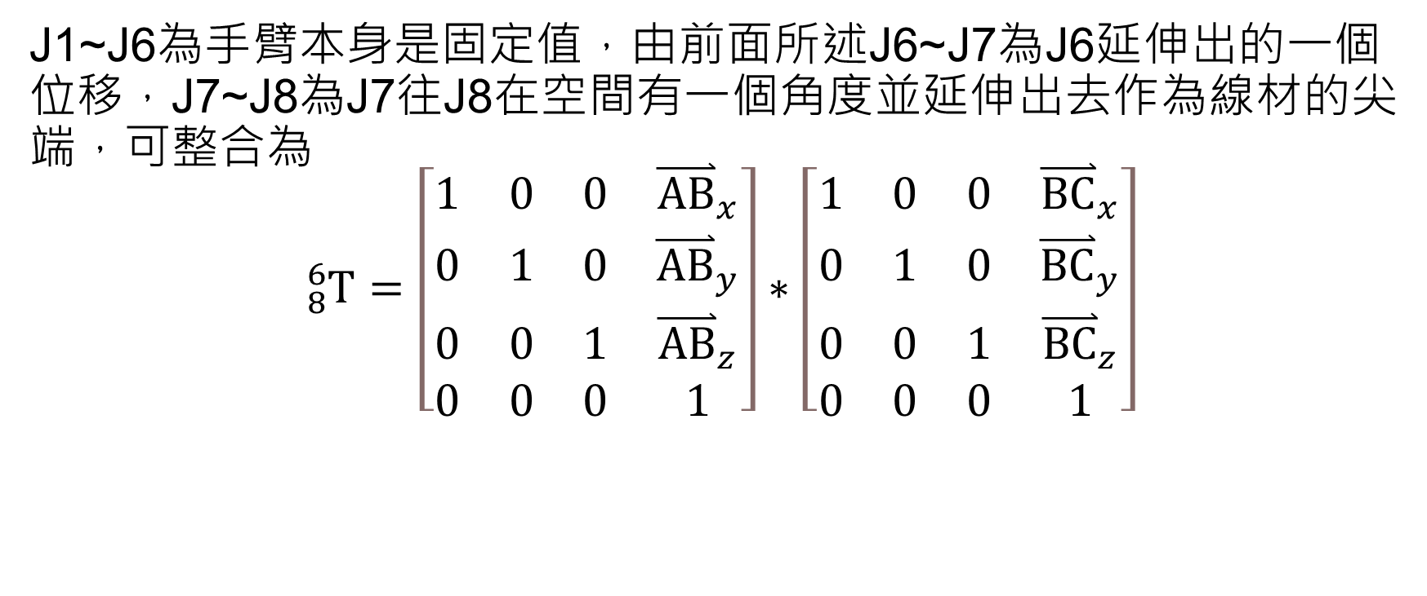
附錄3: 齊次變換方程式計算方法
J1~J6為手臂本身是固定值，由前面所述J6~J7為J6延伸出的一個位移，J7~J8為J7往J8在空間有一個角度並延伸出去作為線材的尖端，可整合為
$${}_{8}^{6}T=\left[\begin{matrix}1 & 0 & 0 & {\overset{⃑}{AB}}_{x} \\ 0 & 1 & 0 & {\overset{⃑}{AB}}_{y} \\ 0 & 0 & 1 & {\overset{⃑}{AB}}_{z} \\ 0 & 0 & 0 & 1\end{matrix}\right]∗\left[\begin{matrix}1 & 0 & 0 & {\overset{⃑}{BC}}_{x} \\ 0 & 1 & 0 & {\overset{⃑}{BC}}_{y} \\ 0 & 0 & 1 & {\overset{⃑}{BC}}_{z} \\ 0 & 0 & 0 & 1\end{matrix}\right]$$

Slide 26
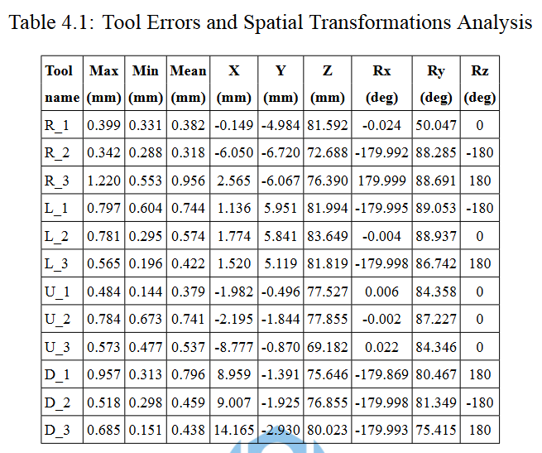
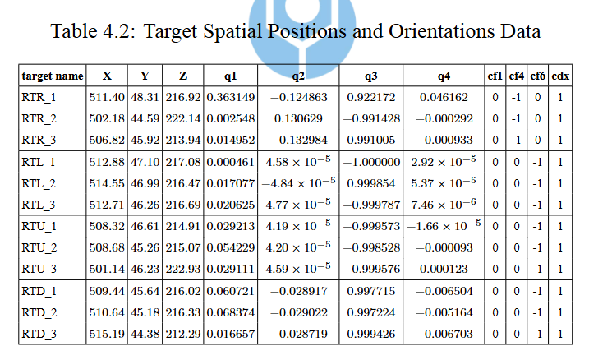
附錄4: 本研究所使用的目標點與實際TCP

Slide 27

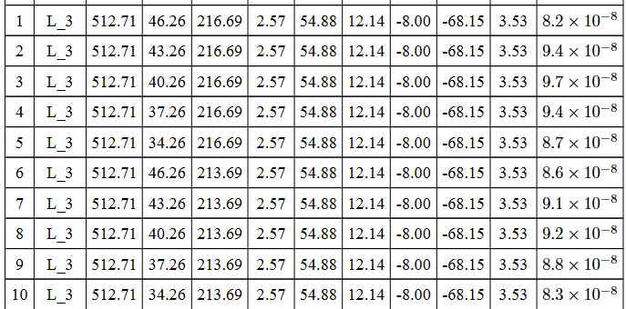
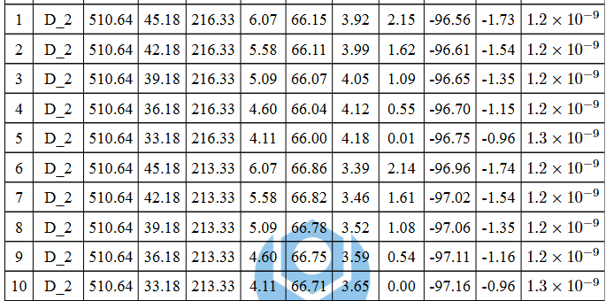
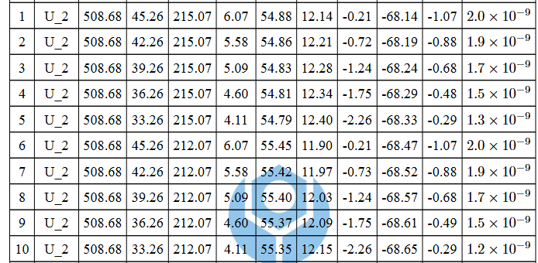
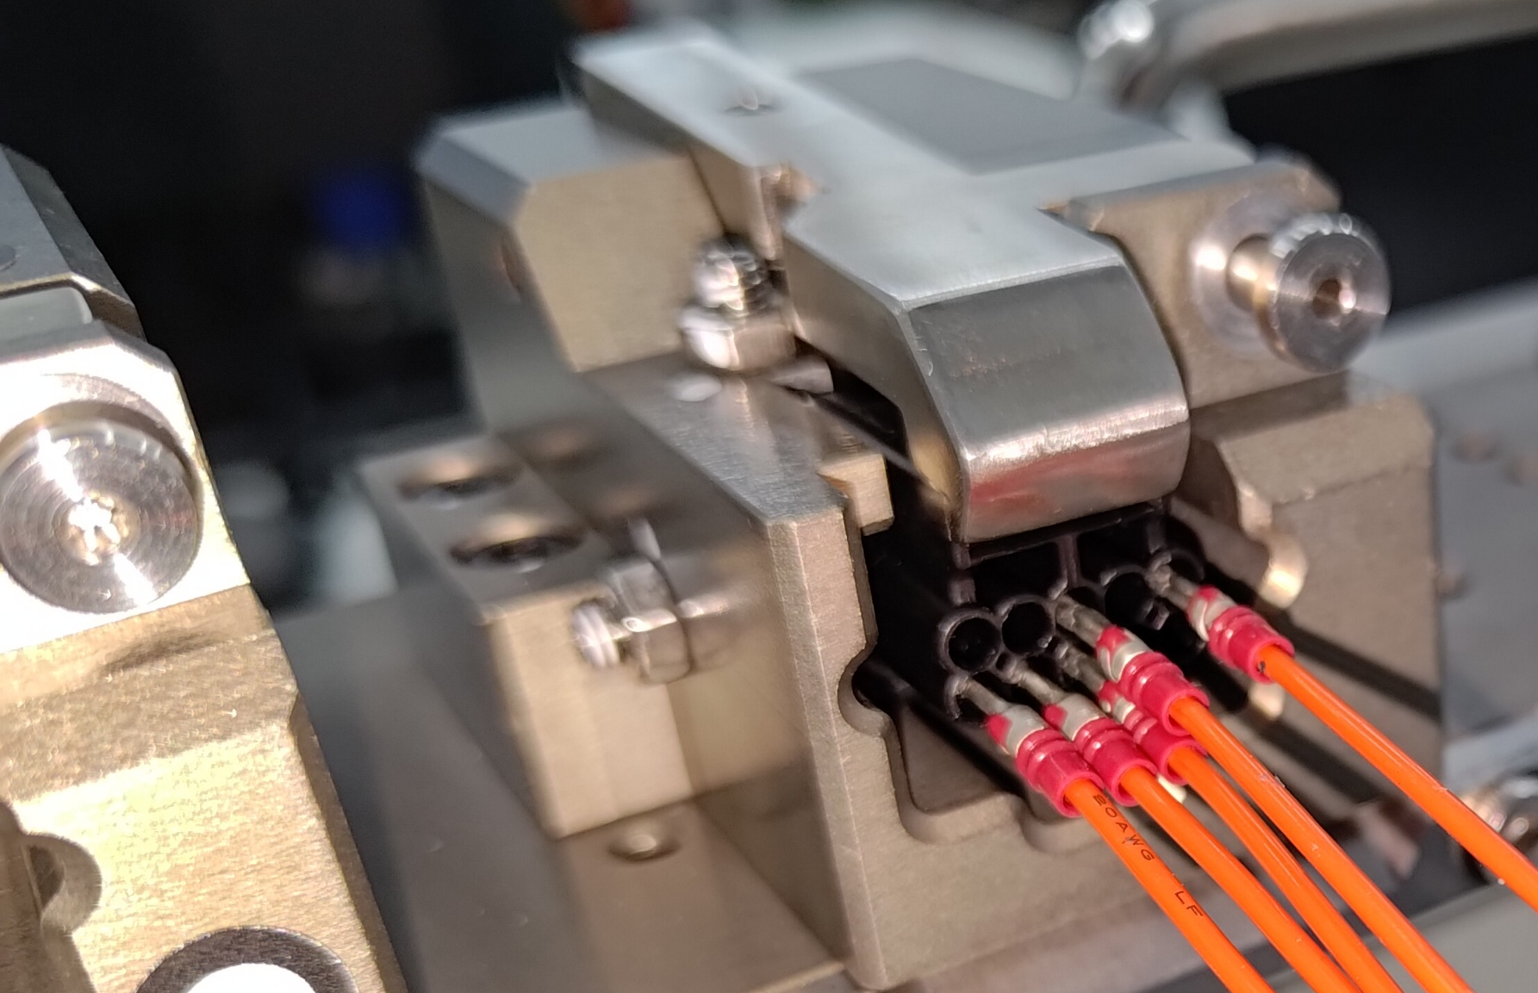
附錄5: 角度補償表(部分)
展示每次環境上的10個點，ID從1開始到5代表連接器的上層5個點，6到10則是下層1到5的點

Slide 28
附錄6: MATLAB旋轉實際TCP的方法
由於實際線材不能被分解成3D分析中的兩個向量來看，因此MATLAB程式旋轉線材是以線材旋轉前的實際TCP轉動與3D分析中相同的角度來達成相同的效果。
例如:
線材向左方彎折15度，手臂J6到J8(線材尖端)角度為手臂左方10度，實際TCP的Z軸朝向手臂下方，使用右手定則，因此補償旋轉角度+10度，以此類推。

Slide 29
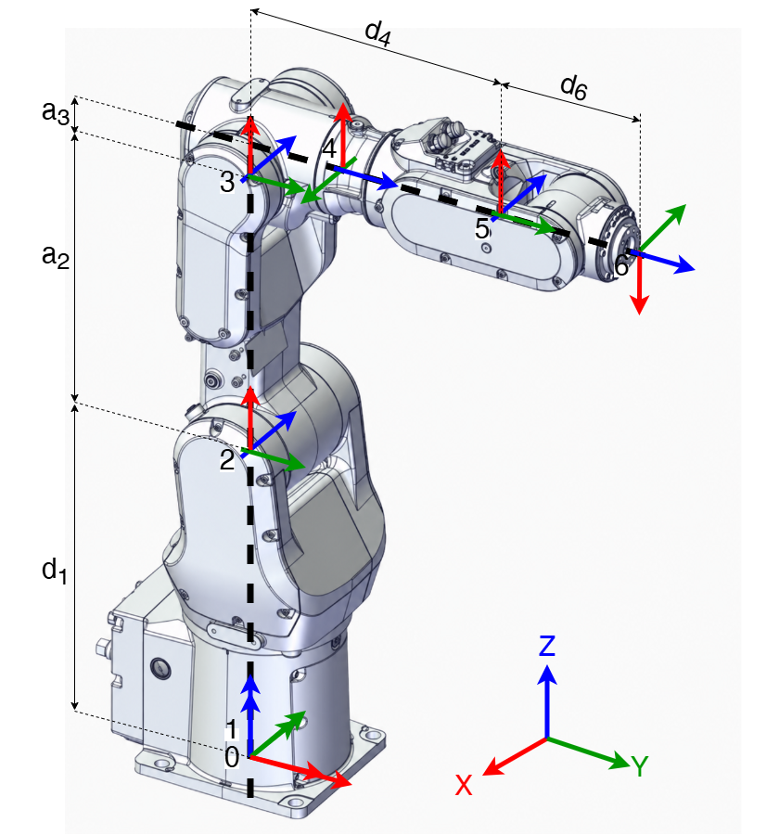
附錄: 六軸框架定義

Slide 30
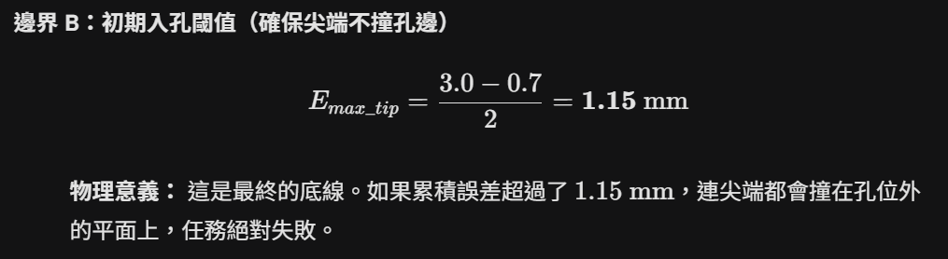
附錄: 插線任務中理論上的最大容許誤差
線材尖端直徑: 0.7mm
孔洞直徑: 3mm
Notes:
訊號線 孔洞的規格
杜邦線金屬插入洞對洞的規格
畫個斷面表示圖

